Slide 1
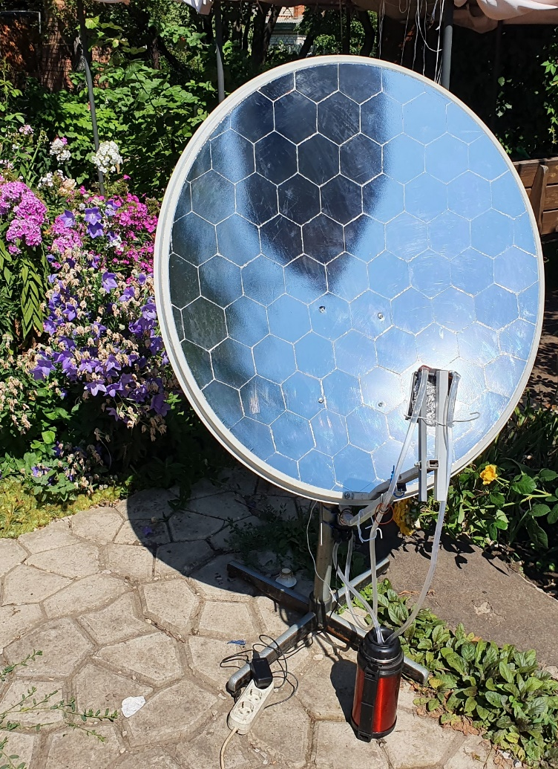
Гелиоконцентратор с числовым программным управлением
Способен нагревать воду с помощью энергии солнечных лучей и самостоятельно следить за положением солнца
Имеет малые затраты энергии, вырабатывая при этом гораздо больше
Имеет большие перспективы развития и применения для каждодневного использования

Slide 2
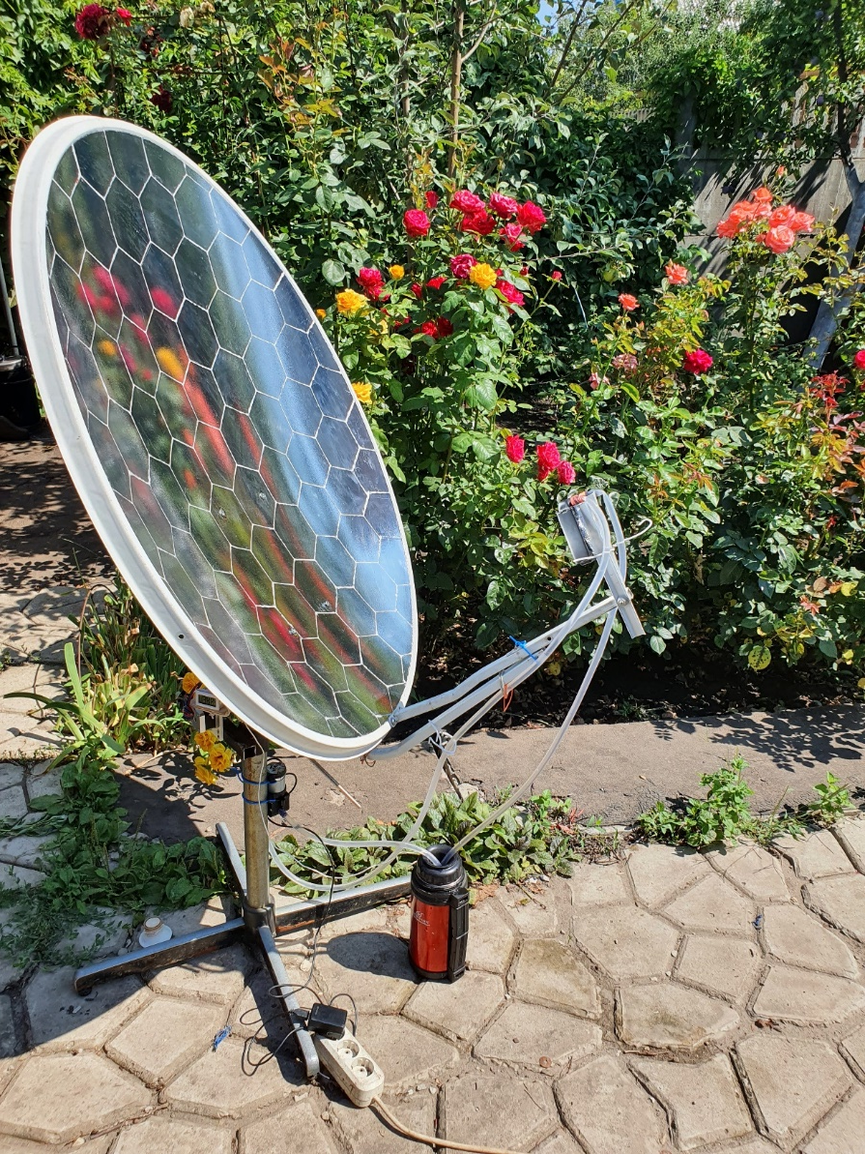
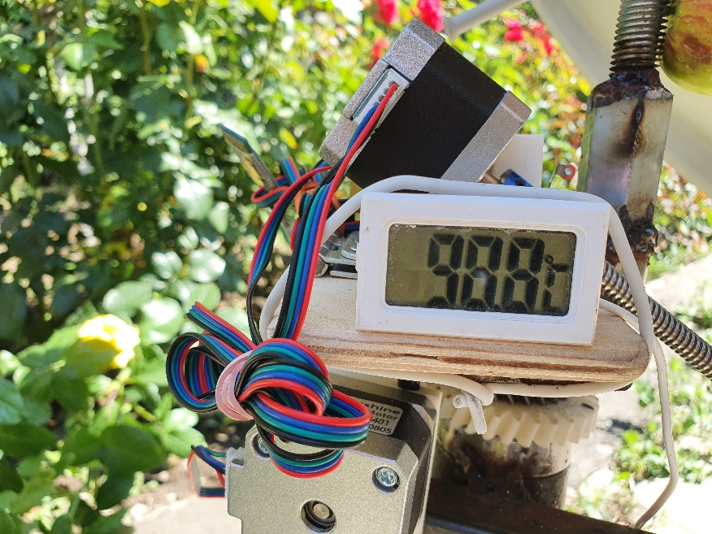
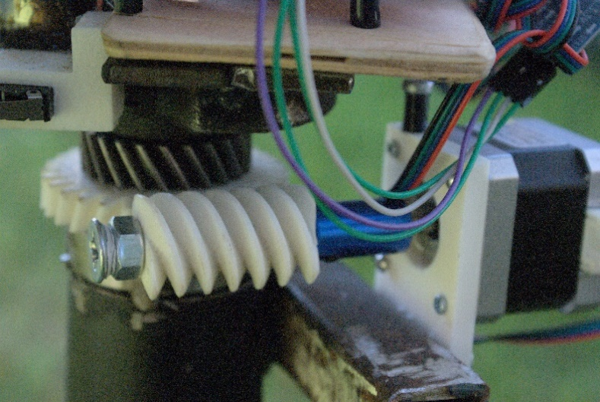
Принцип слежения за солнцем
Гелиоконцентратор синхронизирует дату и время с телефона, затем с помощью специальной формулы вычисляет положение солнца. Моторы доворачивают "тарелку" до нужного положения, тем самым концентрируя солнечные лучи в одной точке

Slide 3
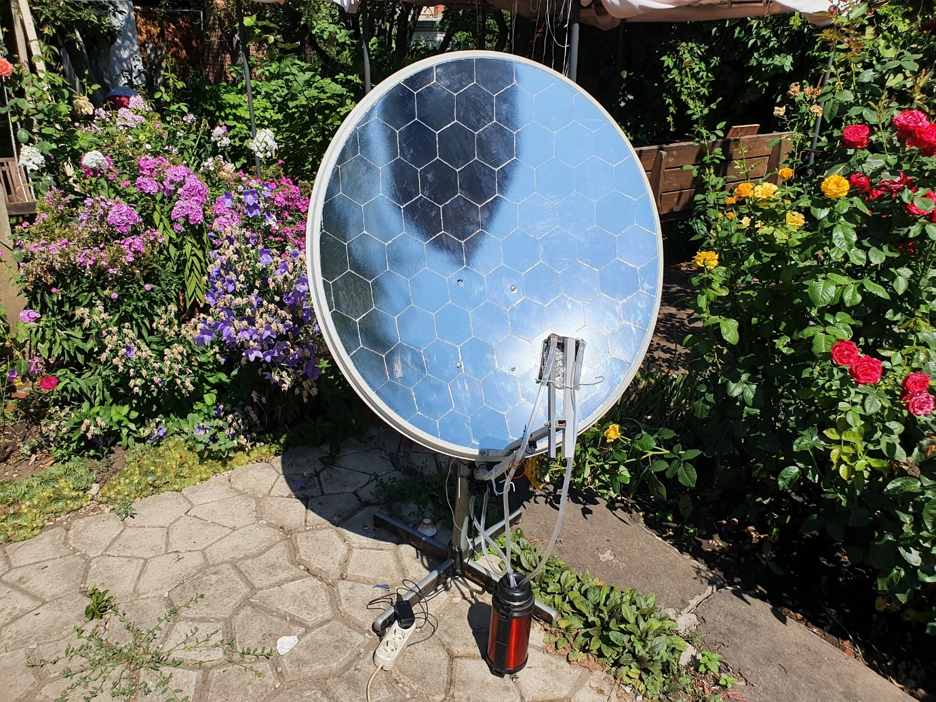
Технические характеристики гелиоконцентратора
Мощность 356 Вт
Потребляемая энергия 4-5 ватт
Площадь 0,75 м2
Время закипания воды 1л/14мин
Вырабатывает до 975 кВт в год
Черняков Александр, Чернякова Юлия. Команда "Искра"​

